Slide 1
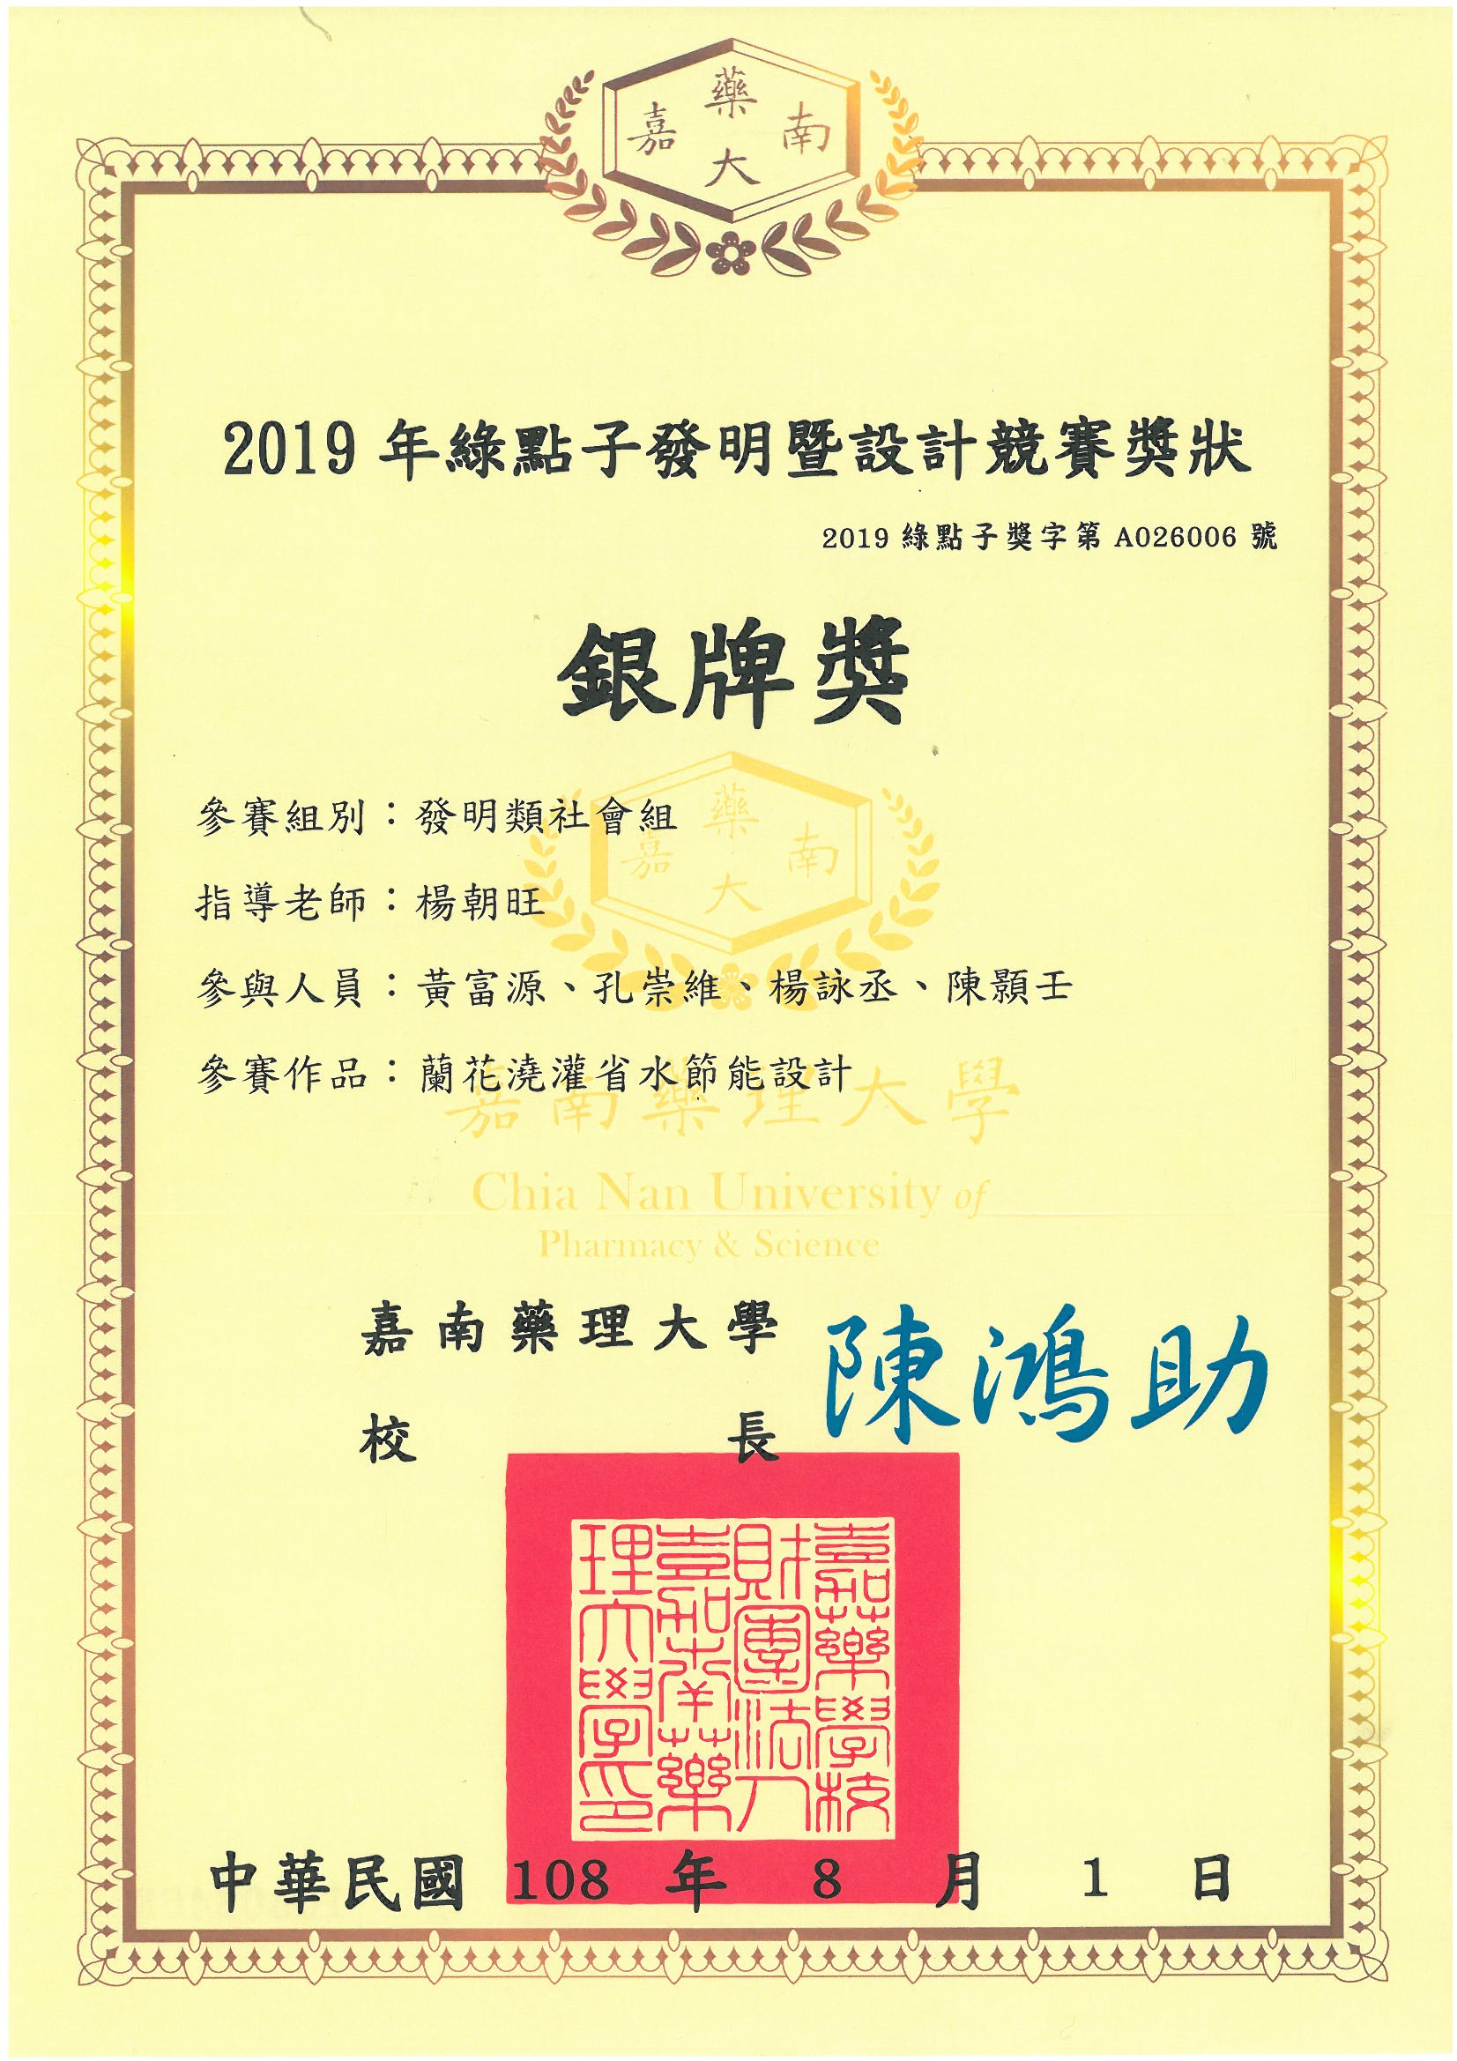
生物機電工程學系
楊朝旺老師指導學生參加
2019綠點子發明暨設計競賽
榮獲 銀 牌 獎
生物機電工程學系全體師生仝賀

